Slide 1
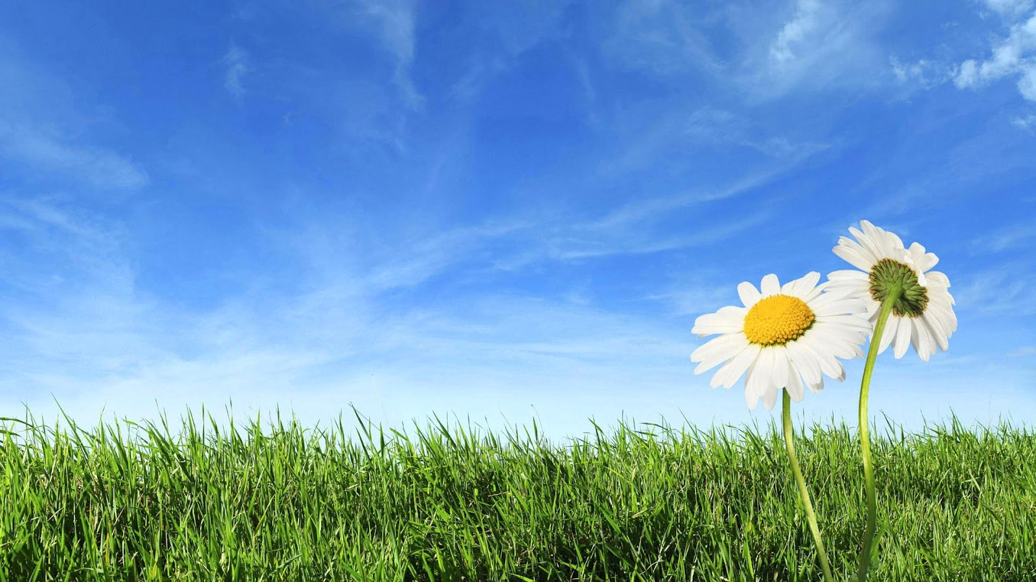
Tuin delen
l

Slide 2
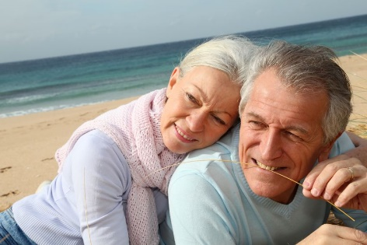
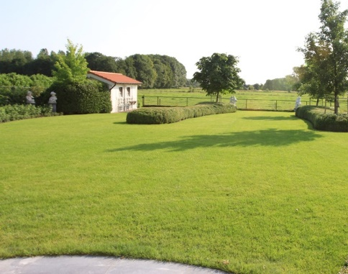
Probleem
mensen zonder kinderen of oudere mensen : grote tuin

Slide 3
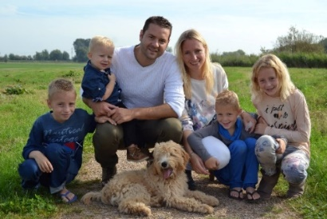
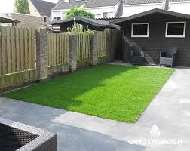
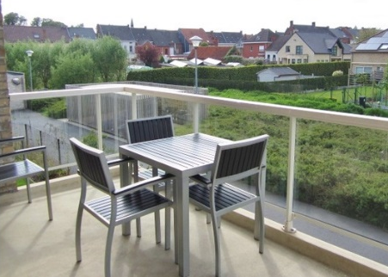
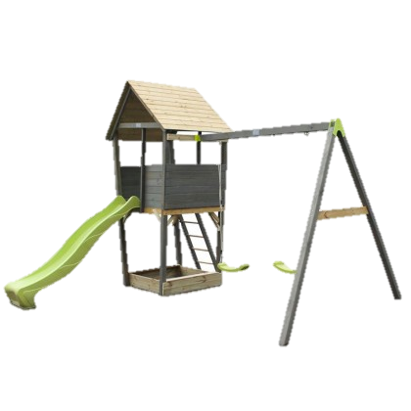
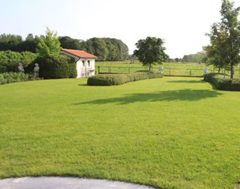
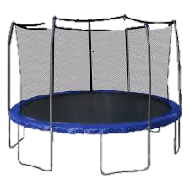
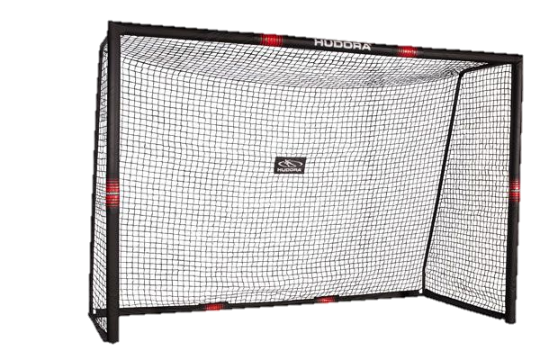
Probleem
grote gezinnen: te kleine tuin of zelfs geen tuin
Niet of geen ruimte voor: trampoline, speeltoren, voetbal goals, …

Slide 5
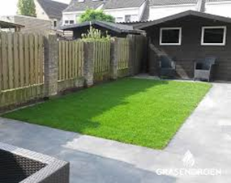
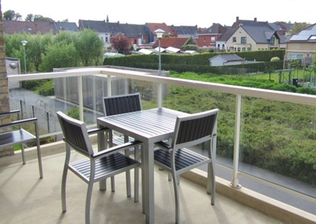
oplossing
Onze oplossing: app mensen kunnen tuin delen met gezinnen
die een te kleine/ geen tuin hebben
Samen
Delen

Slide 6
oplossing

Slide 7
Deeltuin
Ons motto: delen is leven

